Slide 1
















sistem aplikasi muhsin kids
muhammad hilman bin zulkifli

Slide 2






bab 1 pengenalan
LATAR BELAKANG PROJEK
Muhsin kids merupakan sebuah perpustakaan kanak - kanak yang terletak di Bandar Baru Bangi, Selangor. Selain berfungsi sebagai perpustakaan, Muhsin Kids juga menjual barangan tempahan cenderahati seperti cawan, baju dan banyak lagi.
Selama ini pihak Muhsin Kids menguruskan pejualan cenderahati secara manual. Selepas, penaikan pesanan tempahan, pihak Muhsin Kids ingin menaik taraf sistem sedia ada kepada yang lebih efisyen.
Sistem Aplikasi Muhsin Kids diwujudkan untuk menyelesaikan masalah - masalah yang dialami sebelum ini dan mengendalikan penjualan tempahan cenderahati dengan lebih efisyen.

Slide 3



PERNYATAAN MASALAH
PROSES TEMPAHAN YANG LAMA
3. ralat hasil kerja pelanggan mengelirukan
Pihak Muhsin Kids hanya boleh menerima kiriman hasil kerja pelanggan melalui sistem penghataran ke alamat Muhsin Kids.
Proses ini mengambil masa yang lama kerana perlu melalui 2 proses penghataran, yang pertama penghantaran hasil karya ke pihak Muhsin Kids dan yang kedua penghantaran produk akhir cenderahati kepada pelanggan.
Setiap penghantaran memakan masa 3 hari
Pelanggan utama adalah kanak - kanak
Ralat hasil kerja seperti kesan pemadam, marker atau pensel.
Menjejaskan kualiti imbasan
2. risiko kerosakan hasil karya
Risiko kerosakan adalah, koyak, terlipat, terdedah kepada air, dan pelbagai lagi
Hasil karya yang diterima oleh pihak Muhsin Kids terpaksa ditolak.
mesin pengimbas yang sedia ada tidak berkebolehan mengimbas hasil kerja yang mempunyai kerosakan dan akan menjejaskan kualiti imbasan.

Slide 4


PERNYATAAN MASALAH
cenderahati tidak terurus dengan baik
Data yang terlibat adalah jumlah pembelian, jenis cenderahati, rekod tempahan pelanggan, mengemaskini inventori dan banyak lagi.
Data – data tersebut perlu diuruskan dengan baik untuk rujukan dan memudahkan pihak Muhsin Kids dan pelanggan.
gambaran yang jelas cenderahati.
Muhsin Kids tidak menyediakan ruangan previu
membolehkan pelanggan mendapat gambaran lebih jelas hasil karya yang dihasilkan
Kepuasan pelanggan meningkat

Slide 5






OBJEKTIF
Objektif bagi projek ini seperti berikut:
i. Untuk membangunkan Sistem Aplikasi Muhsin Kids menggunakan pendekatan berorientasikan objek
ii. Untuk mereka bentuk Sistem Aplikasi Muhsin Kids yang sistematik berasaskan Android
iii. Untuk melaksanakan pengujian pengguna

Slide 6

skop
Log masuk dan pendaftaran
01.
Menguruskan pendaftaran dan log masuk pengguna yang ingin membuat tempahan serta log masuk pihak Muhsin Kids untuk pengendalian data
Ruangan previu
04.
Menyediakan satu antara muka yang dimana pelanggan dapat melihat hasil karya dan cenderahati yang telah direka bentuk. akan memberikan pelanggan gambaran yang lebih jelas tentang hasil akhir produk yang akan mereka terima
Ruangan pembelian
02.
Membangunkan antaramuka untuk pelanggan memilih jenis cenderahati, saiz berserta kuantiti yang ingin ditempah. Maklumat harga produk juga akan disertakan untuk rujukan pelanggan semasa pemilihan.
Pengurusan pembayaran
05.
ruangan maklumat keseluruhan pembelian dan harga akhir produk termasuk kos penghantaran dan cukai pembelian.Di dalam ruangan ini juga pelanggan mengisi butiran pembayaran
Ruangan reka bentuk
03.
Pelanggan mendapat kebebasan mereka bentuk cenderahati mengikut cita rasa masing – masing. Di dalam ruangan reka bentuk ini membolehkan pelanggan memuatnaik gambar untuk diletakkan pada cenderahati.

Slide 7
skop
06.
07.
Pengurusan penghantaran
Pengurusan Inventori
memberikan pelanggan ruangan untuk mengisi butiran alamat untuk produk akhir dihantar. Di sini akan memberikan pelanggan butiran penghantaran seperti jangkaan tempoh masa penghantaran, harga penghantaran dan sebagainya.
mengenalpasti bekalan cenderahati, mengemaskini maklumat berkaitan dan penyimpanan data. Sistem ini mampu merekod dan menyimpan segala maklumat yang berkaitan bagi memudahkan pihak pengurusan dan memastikan segala maklumat yang direkod selamat dan mudah untuk dicari sekiranya diperlukan.

Slide 8


bab 2 kajian literatur
sistem jual beli atas talian
Jual beli online melalui aplikasi merujuk pada proses transaksi komersial di mana pembelian dan penjualan barang atau layanan dilakukan secara elektronik melalui aplikasi yang terhubung dengan internet. Ini melibatkan interaksi antara penjual dan pembeli yang terjadi melalui platform atau aplikasi e-commerce.
Pembelian secara atas talian merangkumi beberapa elemen. Antaranya adalah, platform atau Aplikasi E-commerce. Ianya merupakan sistem yang memudahkan pembeli untuk menjelajahi produk atau layanan yang ditawarkan, melakukan pembelian, dan melakukan transaksi pembayaran secara atas talian.

Slide 9

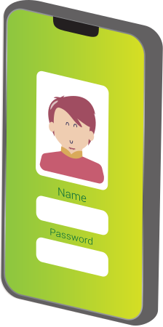
android
kelebihan android
Android merupakan platform yang mudah difahami oleh semua golongan. Antara kelebihan android adalah android merupakan sebuah sistem operasi yang bersifat open source. Hal ini kerana, android merupakan salah satu sistem operasi yag berdasarkan Linux sehingga ia adalah salah satu platform yang mudah untuk dikembangkan, kerana memiliki sistem open source. Selain itu, sangat mudah untuk membina aplikasi dengan berdasarkan Android. Kelebihan lain Android adalah sifatnya sangat fleksibel. Android merupakan salah satu sistem operasi yang tidak cerewet.
Android merupakan satu platform yang digunapakai kebanyakkan telefon bimbit di seluruh dunia. Android adalah salah satu sistem operasi yang berdasarkan Linux yang pada permulaannya dikembangkan hanya untuk peranti bergerak (Louis et al.2016). Dua Syarikat yang berkerjasama membangunkan Andoid ini adalah Open Handset Allience dan Google. Pengeluaran pertama Android adalah pada bulan November tahun 2007 dan ia dikenali sebagai Android Alpha.

Slide 10





perbandingan antara sistem
lttSTORE
CUSTOMINK
Sistem LTTstore adalah satu sistem penjualan cenderahati yang diurusakan oleh pihak Linus Tech Tips iaitu salah sebuah saluran youtube yang terbesar di dunia di dalam industri teknologi. Di dalam sistem tersebut paparan utamanya adalah penjualan pelbagai barang cenderahati. Contohnya botol air, baju, bantal dan sebagainya
Sistem customink adalah merupakan sistem berasaskan platform aplikasi web. Ianya diasaskan oleh Marc Katz pada tahun 1999. Customink adalah salah satu sistem tempahan baju yang memberikan pelanggan kebebasan untuk mereka bentuk sendiri baju mengikut citarasa pelanggan.
UBERPRINTS
Sistem uberprints merupakan sistem tempahan cenderahati yang diasaskan pada tahun 2005 dan bertapak dia Amerika Syarikat.

Slide 11




JADUAL PERBANDINGAN
LTTSTORE
CUSTOMINK
UBERPRINTS
SISTEM CADANGAN
Log Masuk
Pembelian
Rekabentuk Cenderahati
Previu
Pengurusan Pembayaran
Pengurusan Penghantaran
Pengurusan Inventori

Slide 12

bab 3 metodologi
analisis dan reka bentuk objek
Fasa
Analsis
Model ini membolehkan penyelidik untuk memahami sistem secara menyeluruh dengan memfokuskan kepada entiti-entiti objek yang terdapat dalam sistem. Ini membantu dalam mengenal pasti keperluan, hubungan, dan keperluan perubahan dalam sistem secara terperinci. Selain itu, Keselarasan dan Konsistensi. Dengan merangkumi fasa?fasa seperti analisis, reka bentuk, dan implementasi objek secara berperingkat, model ini membolehkan pembangunan sistem yang konsisten dan selaras dengan keperluan awal. Dalam proses ini, terdapat 4 fasa dikenal pasti dalam metodologi bagi pembinaan sistem ini. Empat fasa tersebut adalah fasa analisis, fasa reka bentuk, fasa pembangunan dan fasa implementasi.
Fasa
Implementasi
Fasa
Rekabentuk
Fasa
Pembangunan

Slide 13

fasa analisis
proses mengumpul maklumat, memahami keperluan, dan menentukan ciri-ciri sistem yang akan dibangunkan.
peringkat awal dan penting dalam kitaran pembangunan sistem
membantu untuk membentuk asas dan fokus kepada tujuan utama projek.
Fasa analisis memainkan peranan penting dalam memahami keperluan dan mengumpul maklumat yang diperlukan untuk membentuk arah dan keperluan sistem yang akan dibangunkan. Ia membantu untuk menetapkan landasan bagi langkah-langkah seterusnya dalam kitaran pembangunan sistem seperti reka bentuk, pembangunan, dan ujian sistem.

Slide 14

fasa reka bentuk
Fasa reka bentuk merupakan fasa kedua selepas fasa analisis.
Fasa ini akan dimulakan dengan penyatan masalah dan berakhir dengan reka bentuk terperinci yang bolch berubah menjadi satu operasi sistem.
Dalam fasa ini, sebahagian besar daripada aktiviti pembangunan sebuah sistem berlaku dalam fasa reka bentuk.
Fasa ini juga melibatkan pembinaan Rajah Aktiviti (Acitvity Diagram), Rajah Use Case (Use Case Diagram), Rajah Kelas(Class Diagram) dan Rajah Jujukan(Sequential Diagram).

Slide 15


fasa implementasi
fasa pembangunan
Fasa Pembangunan merupakan fasa yang amat penting selepas fasa reka bentuk.
Segala reka bentuk dan rajah yang telah dibuat dan direka bentuk semasa fasa sebelum ini akan dilaksanakan di dalam fasa ini.
Pembangunan sistem secara menyeluruh akan berlaku di dalam fasa ini.
Selepas sistem akhir berjaya dibangunkan pada fasa Pembangunan, sistem ini akan diuji dan digunakan oleh pengguna selepas pengeluaran.
Sekiranya sistem ini melepasi tahap yang ditentukan, sistem ini akan diberikan kepada pihak Muhsin Kids untuk digunakan.
Sistem ini juga akan menjalani rutin penyelenggaraan untuk meminimumkan kerosakan yang berlaku pada sistem dan mencegah kegagalan yang teruk akibat tidak diselenggara dengan baik

Slide 16
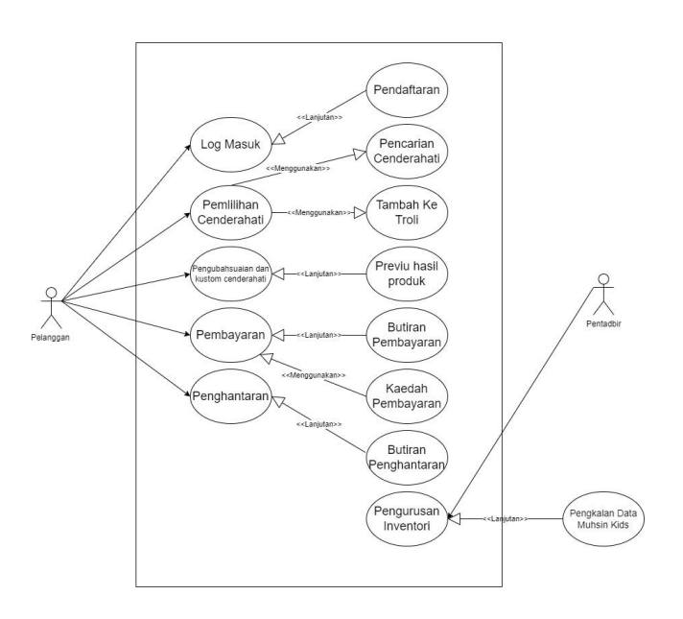
bab 4 analisis dan reka bentuk
use case
Rajah Use Case merupakan satu set aktiviti salam bentuk gambar rajah yang menunjukkan interaksi antara pengguna dengan sistem, dan pentadbir dengan siste,. Rajah ini akan menerangkan hubungan antara pengguna dan pentadbir yang terdapat di dalam sistem. Di dalam sistem yang dibangunkan, terdapat satu pengguna (actor) yang terlibat iaitu pengguna.

Slide 17
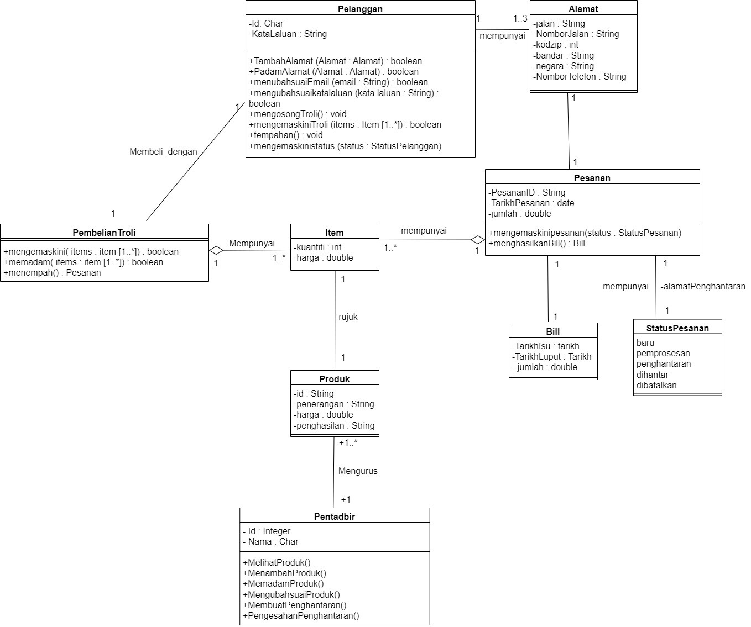
rajah kelas
Rajah Kelas merupakan sebahagian daripada spesifikasi Bahasa Pemodelan Bersatu (UML). Rajah kelas adalah berkaitan dengan hubungan antara pangkalan data dan sistem yang 54 menggunakan pengaturcaraan berorientasikan objek. Untuk memberikan garis panduan kepada sistem yang dibangunkan, Rajah Kelas telah dibangunkan

Slide 18
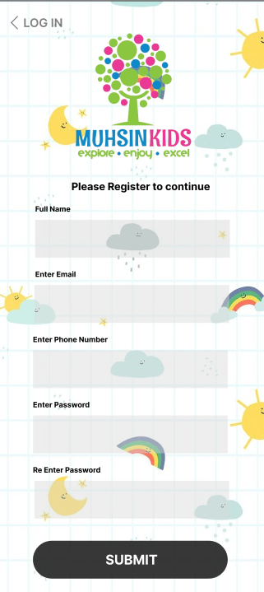
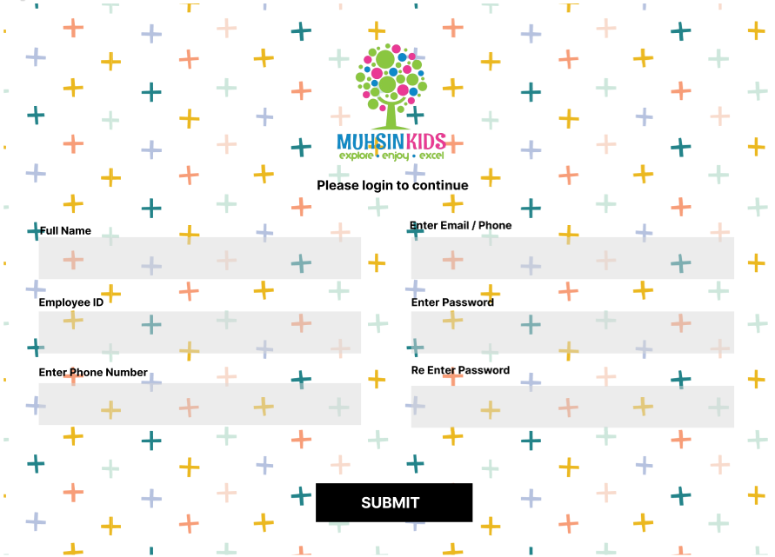
anataramuka sistem
pendaftaran
pelanggan
pengurusan

Slide 19
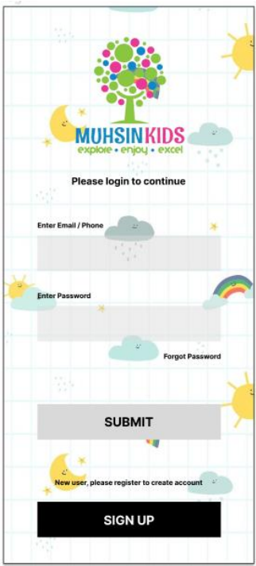
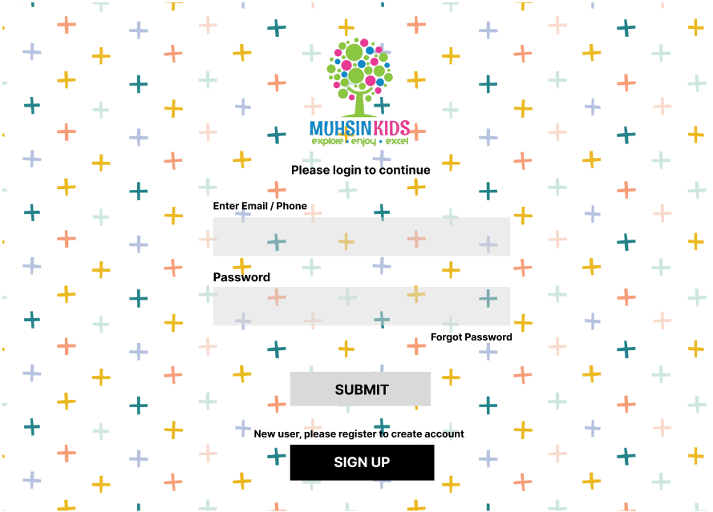
anataramuka sistem
log masuk
pelanggan
pengurusan

Slide 20
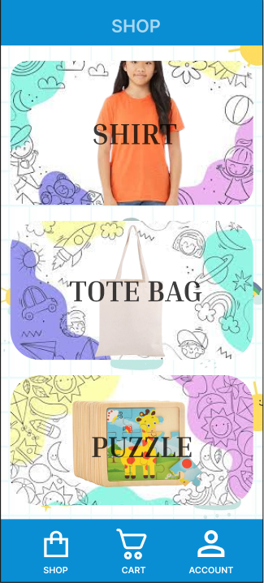
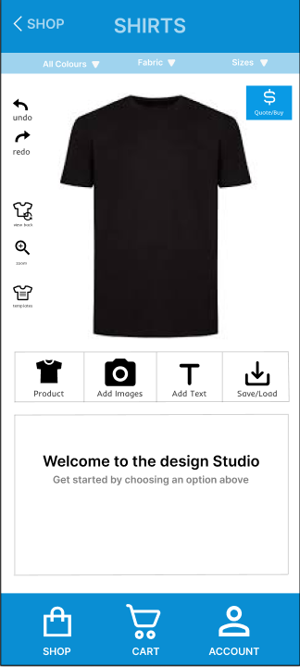
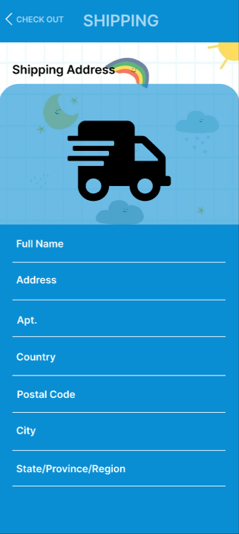
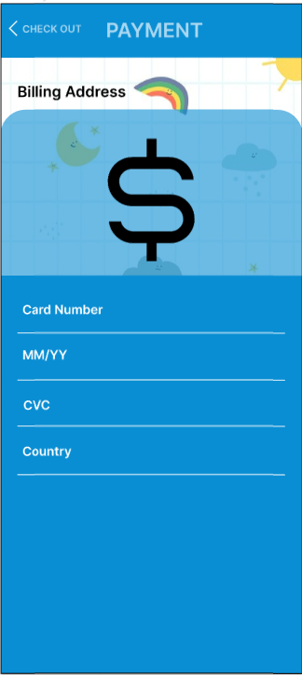
anataramuka sistem
pembelian
rekabentuk
penghantaran
pembayaran

Slide 21
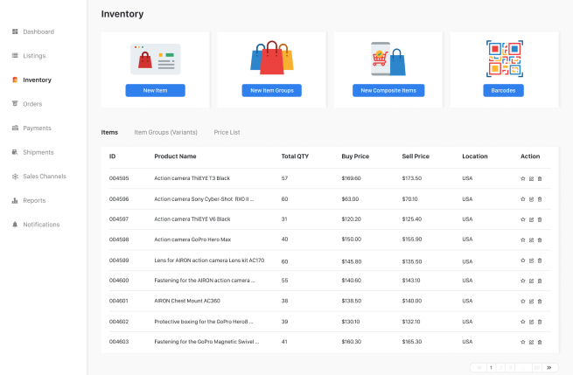
anataramuka sistem
pengurusan inventori

Slide 22
terima kasih

